Slide 1
My company Dash boarding
CABINET LES ORPHELINS
Melvin Bridault - Audrey Lila - Maxime Lo Porto - Rattana Pangnathip

Slide 2
Ordre du jour : réunion de fin de projet
1. Introduction
2. Ressources humaines: solution et recommandations
3. Logistique : solution et recommandations
4. Finance : solution et recommandations
5. Sales : solution et recommandations
6. Conclusion

Slide 3
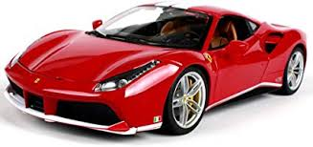


1/ Introduction
Le cadre du projet :
Besoin client : nécessité d’avoir quotidiennement des indicateurs de performance
Thématiques : finance, ventes, logistique et ressources humaines
demande d’indicateurs précis
Délai de réalisation : 3 semaines
Contraintes : données clients non manipulables, utilisation du langage SQL, aucune communication
Support de solutions apportées : à la discrétion du prestataire
Notes:
Classic models cars

Slide 4
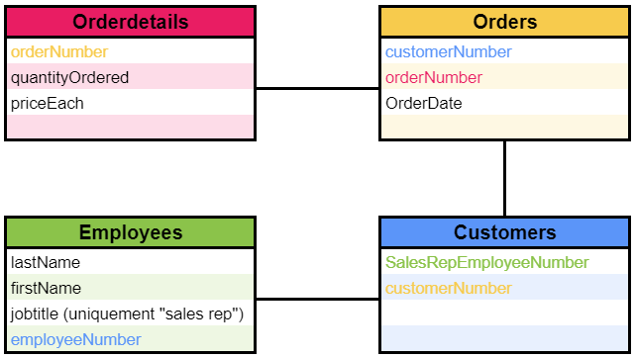
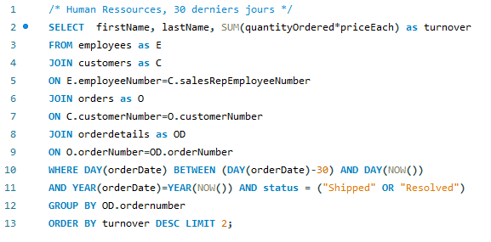
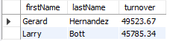
1/ Introduction
SQL en bref :
C’est un langage de programmation qui communique avec une base de données.
base de données
Consignes en langage SQL
=requête
résultat

Slide 5


1/ Introduction
Le support choisi : Power BI
Quels sont les avantages de cet outil ?
Suite Microsoft
Fiable et sécurisé
Compatible avec de nombreuses sources de données
Coût mensuel par utilisateur relativement faible
Intuitif
Conformité aux contraintes légales locales (ex : RGPD)
Et pour plus d’information : https://powerbi.microsoft.com/fr-fr/why-power-bi/

Slide 6
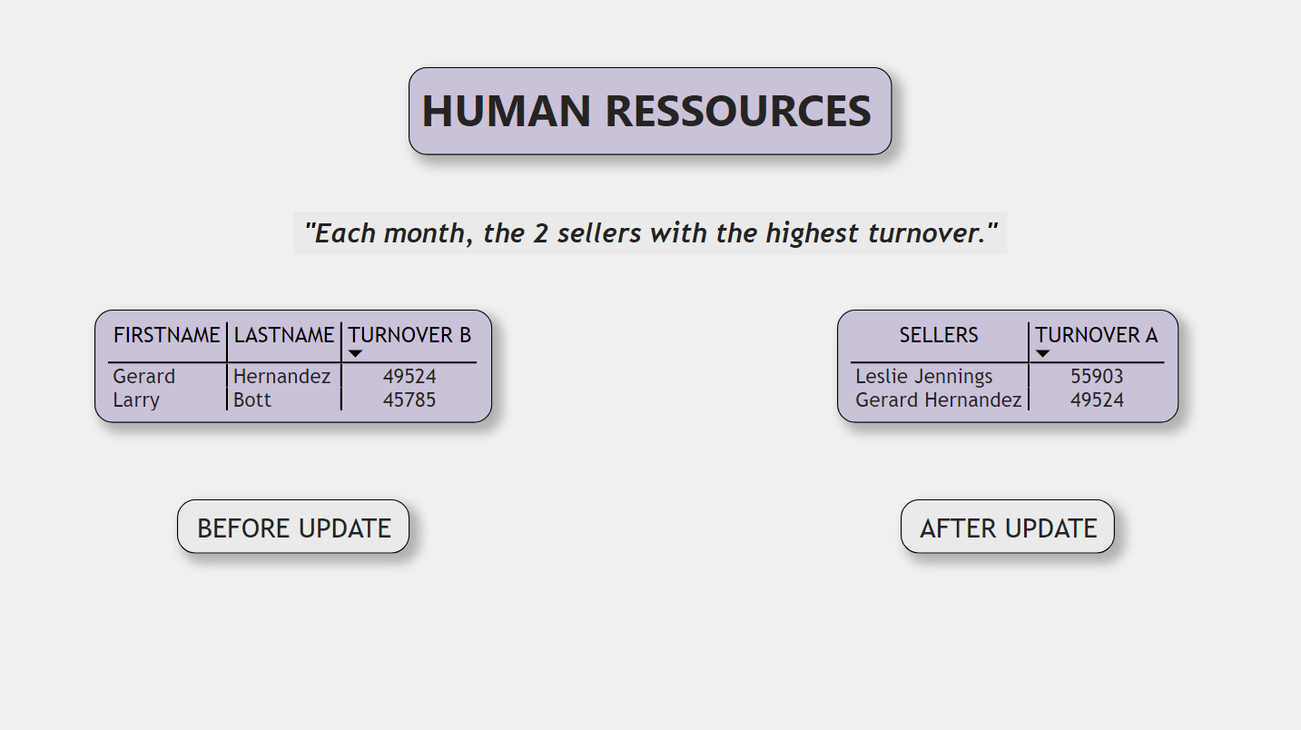
2. RH : solution et recommandations
La performance des vendeurs
Limites de cet indicateur :
Top 2 ventes ≠ Top 2 rentabilités
Top 2 ponctuel ≠ Top 2 sur l’année
N’intègre pas la régularité
Le Top 2 a-t-il atteint ses objectifs ?
Recommandations :
Définir l’objectif de cet indicateur
Période plus large détaillée par mois.
Introduction de la notion de rentabilité

Slide 7
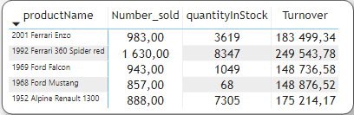
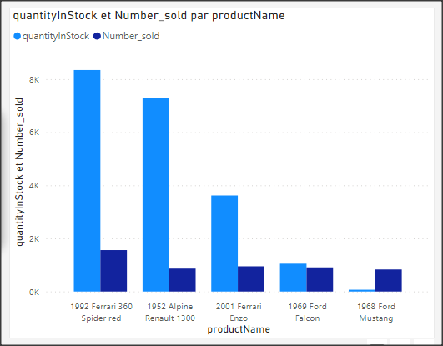
3. Logistiques : solution et recommandations
Le top 5 des produits vendus
Remarques :
Tri réalisé par chiffre d’affaires (CA) le plus élevé
Grosses quantités (ventes) n’est pas synonyme chiffre d’affaires
Corrélation entre stocks et ventes
Les produits les plus vendus sont-ils les plus rentables ?

Slide 8
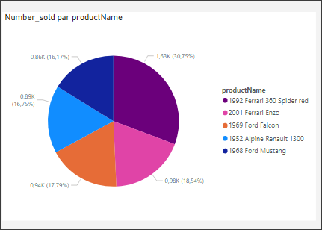
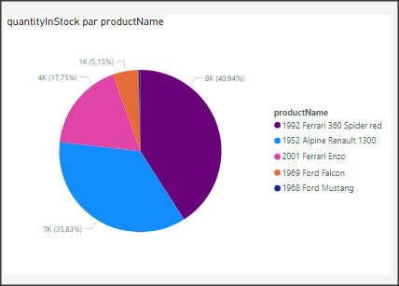
3. Logistiques : solution et recommandations
Proposition d’une visualisation
Stock vs quantités vendues
Recommandations :
Introduire une notion de stock de sécurité
Trop d’anticipation de stock = coût de stockage
→ Comparatif ventes/stock par mois

Slide 9
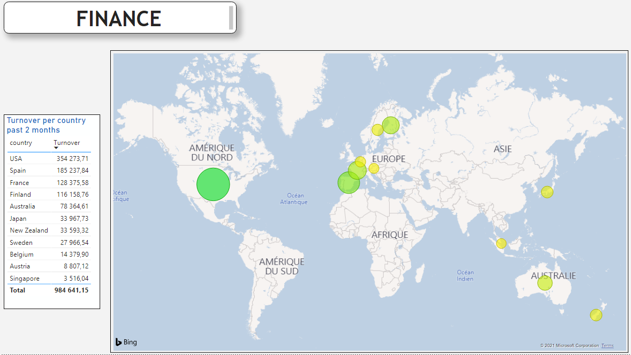
4. Finance : solution et recommandations
CA par pays
(deux derniers mois)
Recommandation :
Ajout de la rentabilité. La couleur des bulles pourrait alors représenter cette rentabilité. Voire ajout des objectifs de ventes.

Slide 10
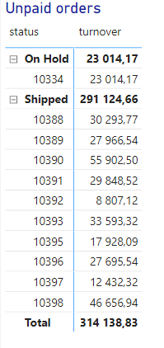

4. Finance : solution et recommandations
Les commandes impayées
Problématiques :
Base de données incomplète → pas de lien paiement / n° commande
Pas de solution avec votre base de données sans retraitement (database Excel)
Solution alternative :
Traitement Excel de transformation de vos données → injection Power BI
Limites de cet indicateur :
Omission d’informations importantes :
Depuis quand l’impayé court-il ?
Le montant des impayés est-il représentatif du chiffre d’affaires attendu ?
Quid des proformas ? Ces commandes sont-elles comptabilisables ?
Quelles conditions de paiement ?
Prétraitement par database Excel

Slide 11
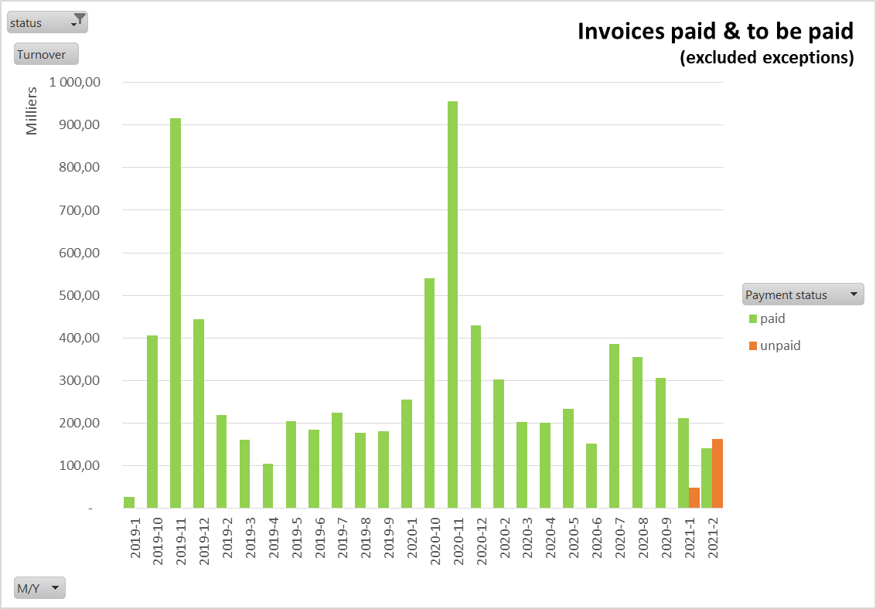
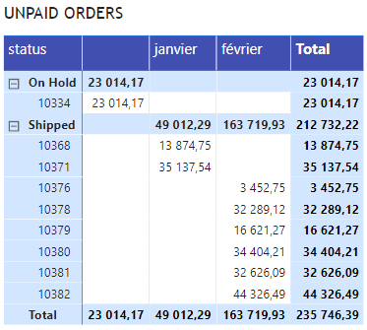
4. Finance : solution et recommandations
Recommandation :
Croiser les impayés avec l’état des comptes clients.
* Sans les avoirs et sans les proformas >2mois
Impayés versus revenu réel en attente !
NB : avec mise à jour → 314 138 vs 217 423

Slide 12
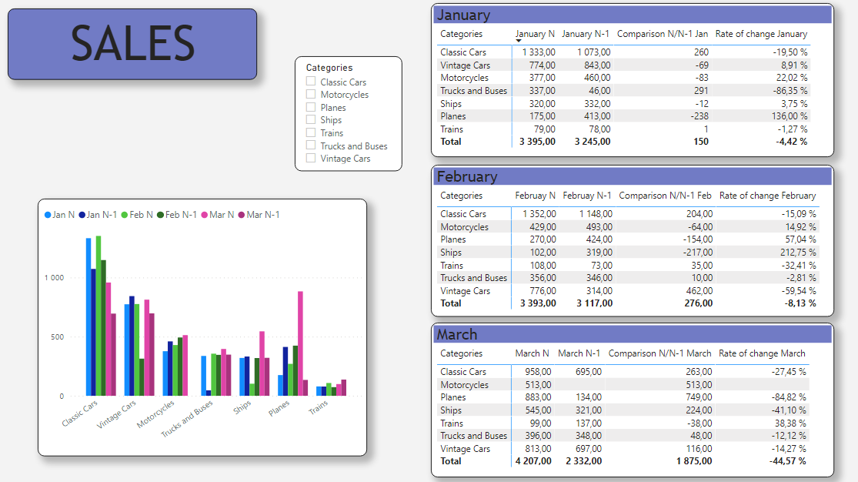
5. Ventes (sales) : solution et recommandations
Quantités vendues par catégorie et mois
Constat :
Donnée en mois isolée non pertinente seule

Slide 13
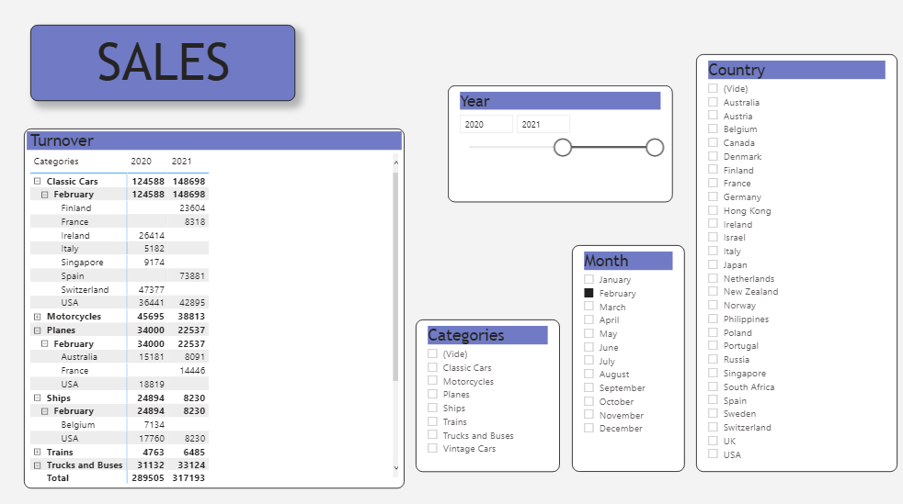
5. Ventes (sales) : solution et recommandations
Recommandations :
Analyse fine en entonnoir
La quantité vendue n’est pas représentative de la marge

Slide 14
6. Conclusion
Temps 1 : accompagnement au changement
conseils et aide quant à la transformation de votre structure de données
→ objectif : intégrer les données manquantes
Temps 2 : développement de vos nouveaux rapports et K.P.I.
Amélioration, mise en place des propositions retenues et étude de nouveaux besoins
Temps 3 : aide à la prise en main de Power BI
Former vos équipes à la compréhension des tableaux
Uniformiser les pratiques à travers le monde

Slide 15
Merci !

Slide 16
Questions / Réponses

